Slide 1
หน่วยที่ 11 ระบบฐานข้อมูล
ความหมายของระบบฐานข้อมูล
ประโยชน์ของฐานข้อมูล
ลำดับชั้นของข้อมูล
โครงสร้างของแฟ้มข้อมูล
# 23 สไลด์
https://iplocation.com/ - indonesia
Notes:
https://www.thaiall.com/jmeter/

Slide 2
วัตถุประสงค์การเรียน
  เพื่อให้เข้าใจความหมายของระบบฐานข้อมูล
  เพื่อให้เข้าใจประโยชน์ของฐานข้อมูล
  เพื่อให้เข้าใจลำดับชั้นของข้อมูล
  เพื่อให้เข้าใจโครงสร้างของแฟ้มข้อมูล

Slide 3
สิ่งที่คาดหวัง
สามารถใช้ประโยชน์จากฐานข้อมูลได้อย่างเหมาะสม
ฐานข้อมูล มีหลายแบบ
ระบบเฉพาะในองค์กร
ระบบที่เปิดเสรี

Slide 4
ความหมายของระบบฐานข้อมูล [1]
ระบบฐานข้อมูล (Database system) คือ การรวบรวมข้อมูลที่มีความสัมพันธ์กันมาเก็บไว้ในไฟล์เดียวกัน ส่วน DBMS (Database Management System) คือ ระบบการจัดการฐานข้อมูล ที่ใช้สร้างส่วนประกอบของฐานข้อมูล ทำให้สามารถนำเข้า (insert) แก้ไข (update) ลบออก (delete) และ เรียกข้อมูลคืน (select) จากฐานข้อมูล

Slide 5
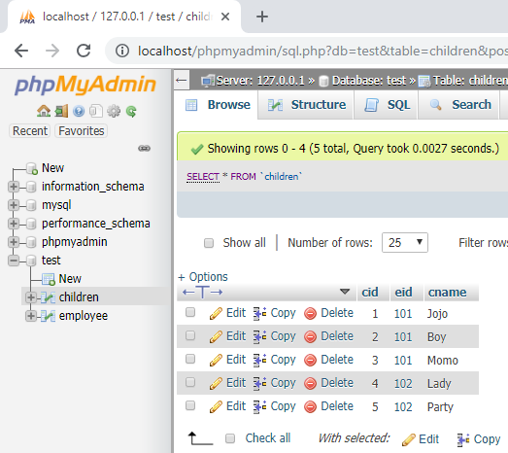
ระบบฐานข้อมูลที่นิยมใช้กันมากมี MySQL, SQL server, Oracle
เครื่องมือจัดการฐานข้อมูลด้วย phpmyadmin

Slide 6
ประโยชน์ของฐานข้อมูล [2]
  ลดความซ้ำซ้อน (Redundancy)
  เป็นศูนย์กลางเพื่อใช้ร่วมกัน (Accessibility)
  ถูกต้องตรงกัน (Integrity)
  ปรับปรุงข้อมูลได้ง่าย (Easy to Update)
  ควบคุมความปลอดภัยได้ง่าย (Security)

Slide 7
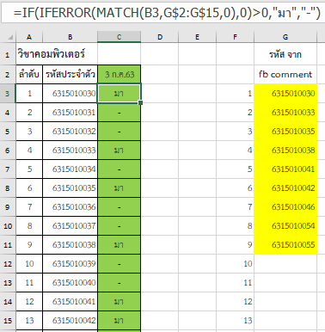
การจัดการข้อมูล ด้วย vscode ซึ่งเป็น text editor แบบ Open source
ตัวอย่างการใช้ excel ช่วยตรวจจำนวนนิสิตเข้าเรียน ใช้ข้อมูลจาก facebook group

Slide 8
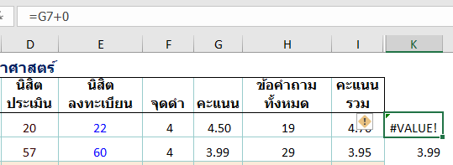
ใน excel พบว่า บาง cell ต้องเปลี่ยนเป็นตัวเลข แต่บางเซลเปลี่ยนไม่ได้
ตัวอักษร NBSP - Non Breaking Space /office

Slide 9
ลำดับชั้นของข้อมูล [3]
การแบ่งลำดับชั้นของการจัดการข้อมูล (Hierarchy of Data)
  บิต (Bit) เก็บข้อมูลได้ 2 รูปแบบคือ 0 กับ 1
  ไบต์ (Byte) โดย 1 Byte เท่ากับ 8 Bit
  ฟิลด์ (Field) เก็บข้อมูลเฉพาะเรื่อง เช่น ฟิลด์ของชื่อคน
  เรคอร์ด (Record) เก็บข้อมูลเฉพาะรายการ เช่น รายการของเฌอปราง bnk48
  ไฟล์ (File) เก็บข้อมูลเฉพาะกลุ่ม เช่น ข้อมูลกลุ่มลูกค้า ข้อมูลกลุ่มพนักงาน
  ฐานข้อมูล (Database) เก็บข้อมูลเฉพาะแผนก เช่น แผนกบุคคล กับ แผนกขาย

Slide 10
หน่วยวัดความจุข้อมูล
Decimal
  Kilobyte = 1000 = 1,000 bytes
  Megabyte = 1000 ยกกำลัง 2 = 1,000,00 bytes
  Gigabyte = 1000 ยกกำลัง 3 = 1,000,000,000 bytes
  Terabyte = 1000 ยกกำลัง 4
  Petabyte = 1000 ยกกำลัง 5
  Exabyte = 1000 ยกกำลัง 6
  Zettabyte = 1000 ยกกำลัง 7
  Yottabyte = 1000 ยกกำลัง 8

Slide 11
หน่วยวัดความจุข้อมูล
Binary
  Kibibyte = 2 ยกกำลัง 10 = 1,024 bytes
  Mebibyte = 2 ยกกำลัง 100 = 1,048,576 bytes
  Gibibyte = 2 ยกกำลัง 1000 = 1,073,741,824 bytes
  Tebibyte 5. Pebibyte 6. Exbibyte 7. Zebibyte 8. Yobibyte
Joint Electron Device Engineering Council (JEDEC)
  Kilobyte = 2 ยกกำลัง 10 = 1,024 bytes
  Megabyte = 2 ยกกำลัง 100 = 1,048,576 bytes
  Gigabyte = 2 ยกกำลัง 1000 = 1,073,741,824 bytes

Slide 12
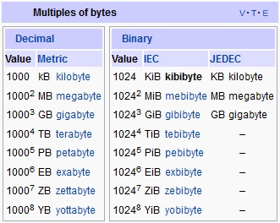
หน่วยวัดความจุข้อมูล
หน่วยวัดความจุข้อมูล

Slide 13
รหัสข้อมูล
  IEC (International Electrotechnical Commission) กำหนดมาตรฐานการเรียกหน่วย เมื่อ ธันวาคม 2541 แยกหน่วยที่เป็นเลขฐาน 2 กับ ฐาน 10 แต่ส่วนใหญ่ก็นิยมเรียกแบบเดิม คือ KB = 1000 bytes และ KiB = 1024 byte หรือ MB = 1,000,000 bytes และ MiB = 1,048,576 bytes
  รหัสแอสกี (ASCII = American Standard Code for Information Interchange) เป็นรหัสมาตรฐานที่ใช้ในเครื่องคอมพิวเตอร์ทั่วไป 1 ไบต์เก็บอักขระได้สูงสุด 256 แบบ

Slide 14
รหัสยูนิโค้ด (Unicode)
  เป็นรหัสมาตรฐานที่พัฒนาให้เกํบอักขระได้มากขึ้น รองรับชุดอักขระได้หลายภาษาทั่วโลก และพัฒนาเวอร์ชั่นอย่างต่อเนื่อง เข้ารหัสแบบ UTF-8 นิยมใช้ใน Linux ส่วน UTF-16 นิยมใช้ใน Windows
  UTF-8 ใช้ 1 Byte สำหรับตัวเลข อักขระไทยใช้ 3 Byte มี Header ขนาด 3 Byte เช่น EF BB BF - E0 B8 81 - 30 เก็บ “ก0” ใช้พื้นที่ 7 Byte ส่วน UTF-16 ใช้ 2 Byte เก็บทั้งตัวเลข และอักขระไทย มี Header ขนาด 2 Byte เช่น FF FE 01 0E 30 00 เก็บ “ก0” ใช้พื้นที่ 6 Byte
  ทั้ง 2 รูปแบบสามารถบันทึกด้วยโปรแกรม Notepad หรือ ส่งแฟ้มไปเปิดดูรหัสฐาน 16 ที่ hexed.it หรือเปิดด้วย DOSBOX

Slide 15
รหัสยูนิโค้ด (Unicode)
[debug utf8n.txt - unicode.htm]http://www.thaiall.com/digitallogic/utf8_utf16.jpg

Slide 16
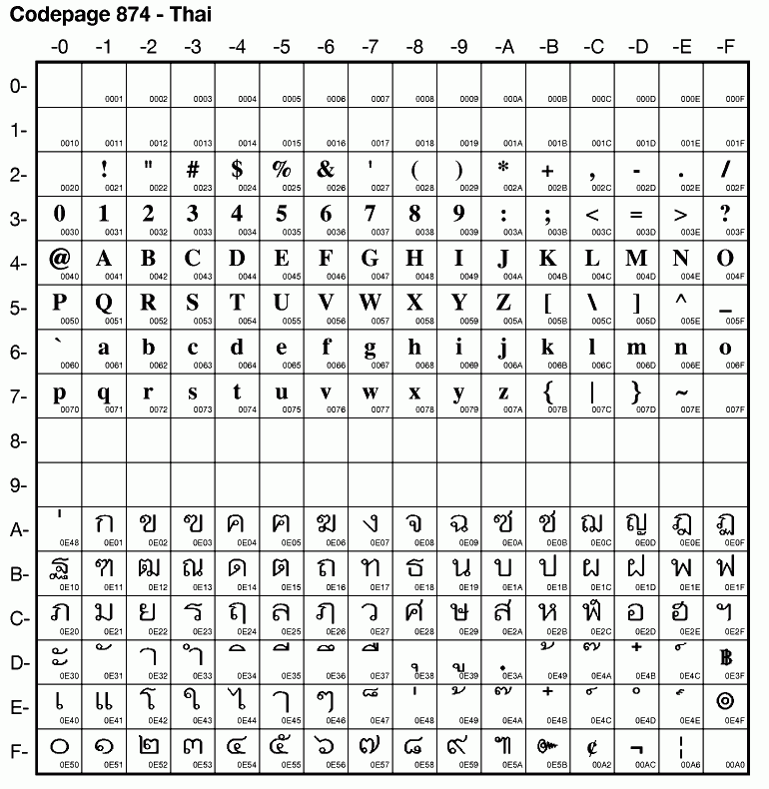
Codepage 874 - Thai
Codepage 874 - Thai

Slide 17
โครงสร้างของแฟ้มข้อมูล [4]
การจัดโครงสร้างของแฟ้มข้อมูล (File Organization)
1. โครงสร้างของแฟ้มข้อมูลแบบเรียงลำดับ (Sequential File Structure)
  เช่น เทปแม่เหล็ก เทปกระดาษ
2. โครงสร้างของแฟ้มข้อมูลแบบสุ่ม (Direct/random File Structure)
  แบบแฮชไฟล์ (Hash File) เป็นการคำนวณหาตำแหน่งแฟ้ม และบันทึกตามตำแหน่งนั้น
  แบบดัชนี (Indexed File) สร้างแฟ้มดัชนี ที่ประกอบด้วย คีย์ของข้อมูล และตำแหน่งที่เก็บข้อมูล
3. โครงสร้างของแฟ้มข้อมูลแบบลำดับเชิงดรรชนี (Index Sequential File Structure : ISAM)
  รวมความสามารถทั้งแบบสุ่ม และแบบเรียงลำดับ
  โดยเก็บข้อมูลเรียงเป็นลำดับ และบันทึกแบบสุ่ม เช่น การทำงานของฮาร์ดดิสก์

Slide 18
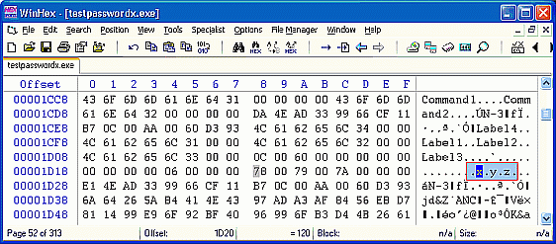
ตำแหน่งข้อมูลทางกายภาพในหน่วยความจำ
ข้อมูลถูกจัดเก็บด้วยเลขฐาน 16 เปิดด้วย Winhex

Slide 19
ประเภทของแฟ้มข้อมูล (File Type)
  แฟ้มหลัก (Master File) คือ แฟ้มข้อมูลซึ่งเก็บข้อมูลที่สำคัญ เช่น แฟ้มข้อมูลประวัติลูกค้า (Customer master file) แฟ้มข้อมูลประวัติผู้จัดส่งสินค้า (Supplier master file) แฟ้มข้อมูลสินค้าคงเหลือ (Inventory master file)
  แฟ้มรายการเปลี่ยนแปลง (Transaction File) คือ แฟ้มที่บันทึกข้อมูลเกี่ยวกับแฟ้มข้อมูลหลักที่มีการเปลี่ยนแปลงในแต่ละวัน รายการที่เกิดขึ้นต้องนำไปปรับปรุงกับแฟ้มข้อมูลหลัก เช่น การเพิ่มรายการ (Insert) การลบรายการ (Delete) และการแก้ไขรายการ (Update)

Slide 20
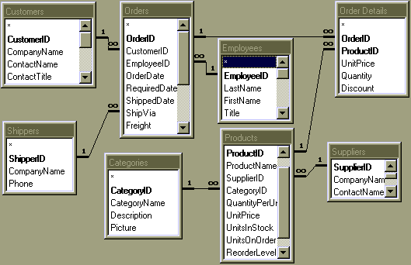
ตารางในระบบฐานข้อมูลจำลอง Northwind
ใน 8 ตาราง บางตารางเป็นแฟ้มหลัก และบางตารางเป็นแฟ้มรายการเปลี่ยนแปลง

Slide 21
สรุป
ความหมายของระบบฐานข้อมูล
ประโยชน์ของฐานข้อมูล
ลำดับชั้นของข้อมูล
โครงสร้างของแฟ้มข้อมูล

Slide 22
งานมอบหมาย
จงทำแบบทดสอบ Pretest และ Posttest
  ระบบฐานข้อมูลคืออะไร
  DBMS คืออะไร
  ข้อใดคือประโยชน์ของฐานข้อมูล
  ข้อใดไม่ใช่ประโยชน์ของฐานข้อมูล
  ข้อใดเรียงลำดับชั้นของข้อมูลจากเล็กไปใหญ่
  ข้อใดเรียงลำดับชั้นของข้อมูลจากใหญ่ไปเล็ก
  ไฟล์คือการรวมกันของสิ่งใด
  ฐานข้อมูลคือการรวมกันของสิ่งใด

Slide 23
งานมอบหมาย
  หน่วยวัดความจุข้อมูลใด ใหญ่ที่สุด
  หน่วยวัดความจุข้อมูลใด เล็กที่สุด
  1 Byte เท่ากับ 8 Bit
  ข้อใดกล่าวถูกต้องเกี่ยวกับ Megabyte
  ข้อใดกล่าวถูกต้องเกี่ยวกับ Kilobyte
  Header ของแฟ้ม UTF-8 คืออะไร
  อักขระภาษาไทย ของ UTF-8 ใช้กี่ไบท์
  อักขระภาษาไทย ของ Codepage 874 ใช้กี่ไบท์
  ข้อใดเกี่ยวข้องกับ Sequential File structure
  ข้อใดเกี่ยวข้องกับ Indexed file
  Master file คืออะไร
  Transaction file คืออะไร

